Slide 1

Объектно-ориентированное программирование
Занятие №17

Slide 2
Специальные методы

Slide 3
Специальные методы
Специальные методы имеют для интерпретатора особое значение.
Имена специальных методов и их смысл определены создателями языка: создавать новые нельзя, можно только реализовывать существующие. Названия всех специальных методов начинаются и заканчиваются на два подчѐркивания.
Пример такого метода — уже знакомый нам init .
Он предназначен для инициализации экземпляров и автоматически вызывается интерпретатором после создания экземпляра объекта.

Slide 4
Специальные методы
Остальные специальные методы также вызываются в строго определѐнных ситуациях.
Так, например, всякий раз, когда интерпретатор встречает запись вида
x + y,
он заменяет еѐ на
x. add
(y),
и для реализации сложения нам достаточно определить в классе экземпляра x метод add .

Slide 5
Пример
class Time:
def init (self, minutes, seconds):
self.minutes = minutes self.seconds = seconds
def add (self, other):
m = self.minutes + other.minutes s = self.seconds + other.seconds
m += s // 60 s = s % 60
return Time(m, s)
создаем новый экземпляр
def info(self):
return '{}:{}'.format(self.minutes, self.seconds)

Slide 6
Пример
t1 = Time(5, 50) print(t1.info())
# 5:50
t2 = Time(3, 20) print(t2.info())
# 3:20
t3 = t1 + t2 print(t3.info())
# 9:10

Slide 7
Все магические методы вступают в силу таким образом и требуют определенного имени функции и сигнатуры метода (иногда сигнатура метода является переменной), и тогда метод будет вызываться при определенных обстоятельствах.

Slide 8
__eq__

Slide 9
>>> class MyClass: def __eq__(self, other): return type(self) == type(other)

Slide 10
Обратите внимание, что метод __eq__ получает второй параметр. Это связано с тем, что при использовании «=» в Python для проверки равенства выполняется метод __eq__. В это время объект с другой стороны знака равенства назначается первому Два параметра.
В этом примере __eq__ проверяет, равны ли они только на основе того, являются ли оба параметра экземплярами класса MyClass, поэтому будет получен следующий результат:

Slide 11
>>> MyClass() == MyClass()
True
>>> MyClass() == 23
False
>>> mc = MyClass()
>>> mc2 = MyClass()
>>> mc == mc2
True

Slide 12
Переопределение функции print()

Slide 13
Пример
class Time:
def init (self, minutes, seconds): self.minutes = minutes self.seconds = seconds
def add (self, other):
m += s // 60 s = s % 60
return Time(m, s)
def str (self):
return '{}:{}'.format(self.minutes, self.seconds)
m | = | self.minutes | + | other.minutes
s | = | self.seconds | + | other.seconds

Slide 14
Пример
t1 = Time(5, 50) print(t1) # 5:50
t2 = Time(3, 20) print(t2) # 3:20
t3 = t1 + t2 print(t3)
# 9:10

Slide 15
Метод __repr__

Slide 16
Метод __repr__
Метод repr внутри себя вызывает функцию repr, предназначенную для выдачи полной информации об объекте для программиста.
Для нашего класса Time этот метод мог бы выглядеть так:
class Time:
... методы init , add , str ... def repr (self):
return 'Time({}, {})'.format(self.minutes, self.seconds)

Slide 17
Метод __repr__
t1 = Time(5, 50) print(t1) print(repr(t1))

Slide 18
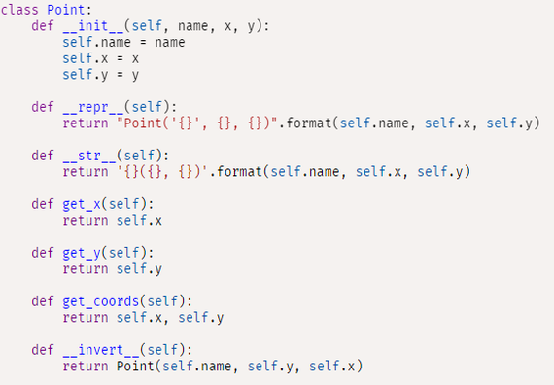
Пример 1

Slide 19
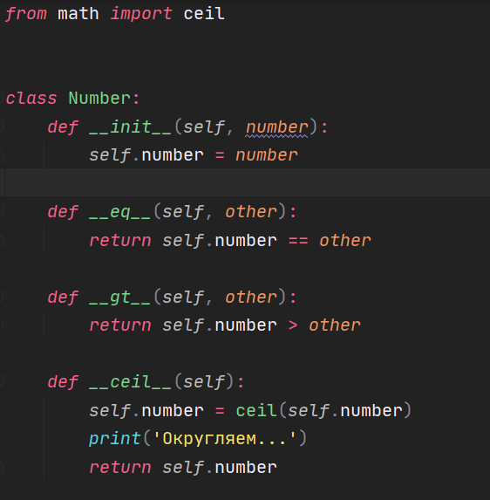
Пример 2

Slide 20
Магические методы __add__, __sub__, __mul__, __truediv__

Slide 21
__add__() – для операции сложения;
__sub__() – для операции вычитания;
__mul__() – для операции умножения;
__truediv__() – для операции деления.

Slide 22
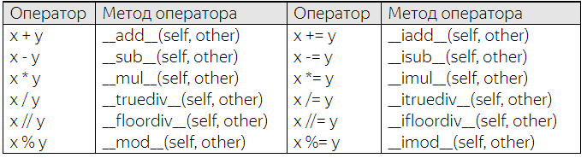

Slide 23
Задача:
Для примера рассмотрим класс, описывающий слово. Мы можем сравнивать слова лексиграфически (по алфавиту), что является дефолтным поведением при сравнении строк, но можем захотеть использовать при сравнении какой-нибудь другой критерий, такой, как длина или количество слогов.
В этом примере мы будем сравнивать по длине.

Slide 24
class Word(str):
'''Класс для слов, определяющий сравнение по длине слов.'''
def __new__(cls, word):
# Мы должны использовать __new__, так как тип str неизменяемый
# и мы должны инициализировать его раньше (при создании)
if ' ' in word:
print "Value contains spaces. Truncating to first space."
word = word[:word.index(' ')] # Теперь Word это все символы до первого пробела
return str.__new__(cls, word)
def __gt__(self, other):
return len(self) > len(other)
def __lt__(self, other):
return len(self) < len(other)
def __ge__(self, other):
return len(self) >= len(other)
def __le__(self, other):
return len(self) <= len(other)

Slide 25
Class Methods:
Методы класса принимают в качестве первого параметра cls (вместо self в обычных методах) - класс, на котором был вызван метод.
Данный тип методов может использоваться, когда не требуется привязка к экземпляру объекта, но при этом нужно иметь информацию о классе, на
котором он был вызван (например, дополнительные методы инициализации).

Slide 26
Static Methods
Статические методы ничего не знают о классе или об объекте, на
котором они вызываются, просто принимая параметры без какого-либо специального аргумента типа self и могут быть вызваны, как через сам класс, так и через его экземпляр.
Данный тип методов может использоваться, когда функция логически принадлежит классу, но не использует сам объект или класс при выполнении.

Slide 27
Рассмотрим первый пример

Slide 28
from datetime import date
class Person:
def __init__(self, name, age):
self.name = name
self.age = age
# a class method to create a Person object by birth year.
@classmethod
def fromBirthYear(cls, name, year):
return cls(name, date.today().year - year)
# a static method to check if a Person is adult or not.
@staticmethod
def isAdult(age):
return age > 18
person1 = Person('mayank', 21)
person2 = Person.fromBirthYear('mayank', 1996)
print(person1.age)
print(person2.age)
# print the result
print(Person.isAdult(22))

Slide 29
Рассмотрим второй пример

Slide 30
class Man:
instances_count = 0
def __init__(self,name):
self.name=name
Man.instances_count+=1
@staticmethod
def counter():
return Man.instances_count
a=Man("a")
b=Man("aa")
c=Man("fga")
print(Man.counter())

Slide 31
Рассмотрим третий пример

Slide 32
class Point2D:
instances_count = 0
def __init__(self, x, y):
self.x = x
self.y = y
Point2D.instances_count += 1
def __str__(self):
return 'Точка 2D ({}, {})'.format(self.x, self.y)

Slide 33
def __add__(self, other):
if isinstance(other, self.__class__):
return Point2D(self.x + other.x, self.y + other.y)
elif isinstance(other, (int, float)):
self.x += other
self.y += other
return self
else:
raise TypeError("Не могу добавить {1} к {0}".
format(self.__class__, type(other)))

Slide 34
def __sub__(self, other):
"""Создать новый объект как разность координат self и other."""
return Point2D(self.x - other.x, self.y - other.y)
def __neg__(self):
"""Вернуть новый объект, инвертировав координаты."""
return Point2D(-self.x, -self.y)
def __eq__(self, other):
"""Вернуть ответ, являются ли точки одинаковыми."""
return self.x == other.x and self.y == other.y

Slide 35
def __ne__(self, other):
return not (self == other)
@staticmethod
def sum(*points):
assert len(points) > 0, "Количество суммируемых точек = 0!"
res = points[0]
for point in points[1:]:
res += point
return res

Slide 36
@classmethod
def from_string(cls, str_value):
values = [float(x) for x in str_value.split(',')]
assert len(values) == 2
return cls(*values)

Slide 37
if __name__ == "__main__":
p1 = Point2D(0, 5)
p2 = Point2D(-5, 10)
p3 = Point2D.from_string("5, 6")
print(p1 + p3) # Точка 2D (5.0, 11.0)
print(Point2D.instances_count) # 4 (p1, p2, p3, p1 + p2)
p4 = Point2D.sum(p1, p2, p3, Point2D(0, -21))
print(p4)

